Slide 1
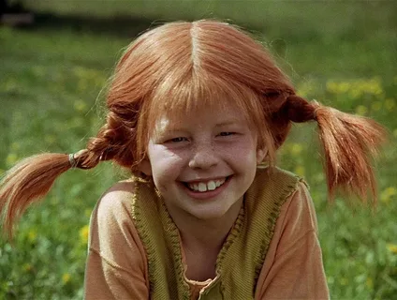
Пеппи Длинныйчулок

Slide 2

Дорогие ребята!
Хорошо ли вы знаете книжкуАстрид Линдгрен
«Пеппи Длинныйчулок»?
Предлагаем вам ответить на вопросы
Старт

Slide 3
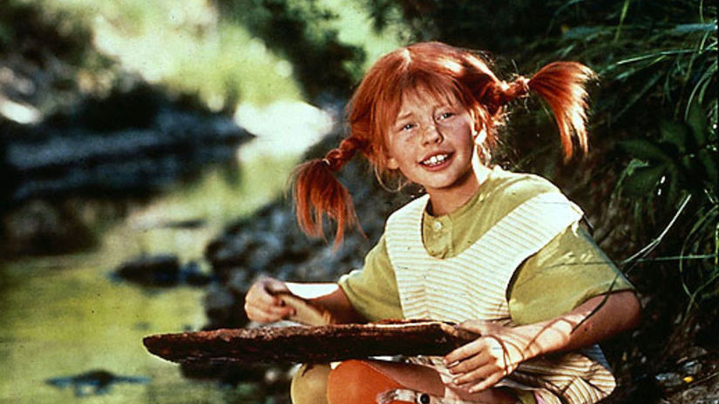
1.В какой стране живет Пеппи?
В Швейцарии
В Новой Зеландии
В Швеции

Slide 4
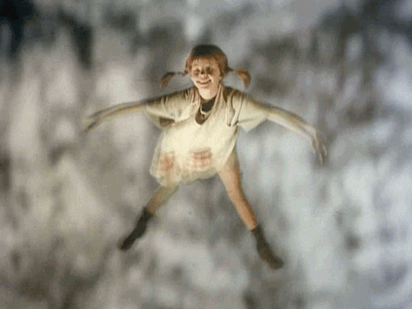
Правильно
Далее

Slide 5
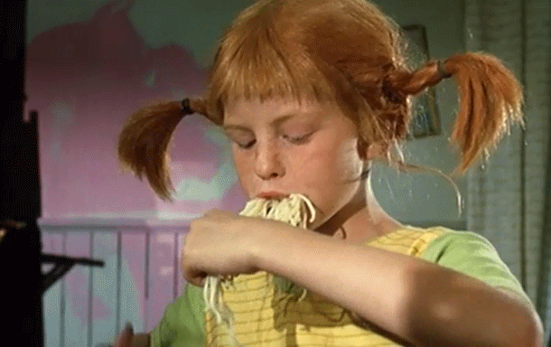
Не правильно
Далее

Slide 6
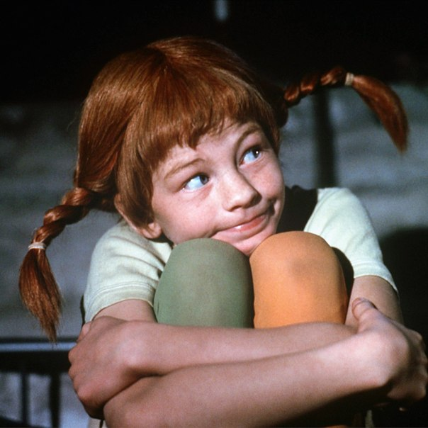
2.Сколько лет Пеппи Длинный чулок
Восемь лет
Девять лет
Двенадцать лет

Slide 7
Правильно
Далее

Slide 8
Не правильно
Далее

Slide 9
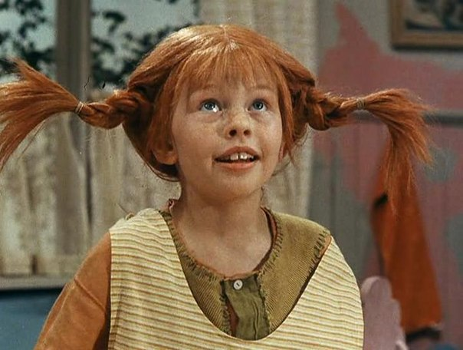
3. Что случилось с папой Пеппи?
Его смыло волной с палубы во время сильного шторма
Он пропал в Бермудском треугольнике
Его похитили инопланетяне

Slide 10
Правильно
Далее

Slide 11
Не правильно
Далее

Slide 12
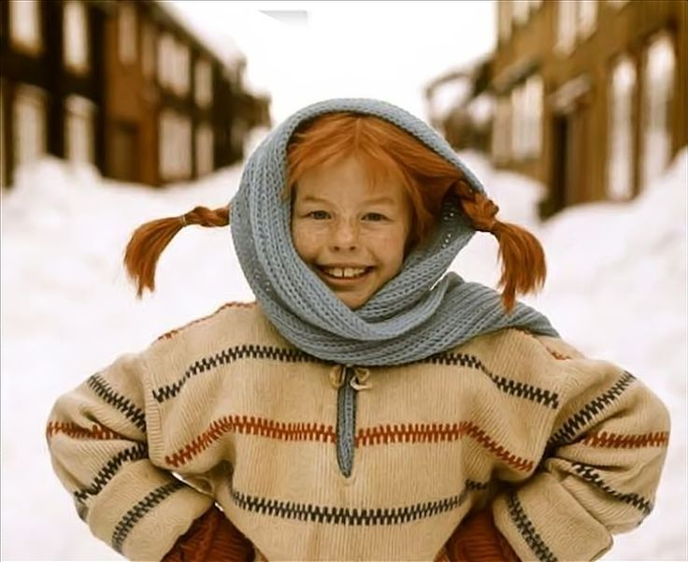
4. Кем был папа Пеппи?
Пиратом
Капитаном дальнего плавания
Космонавтом

Slide 13
Правильно
Далее

Slide 14
Не правильно
Далее

Slide 15
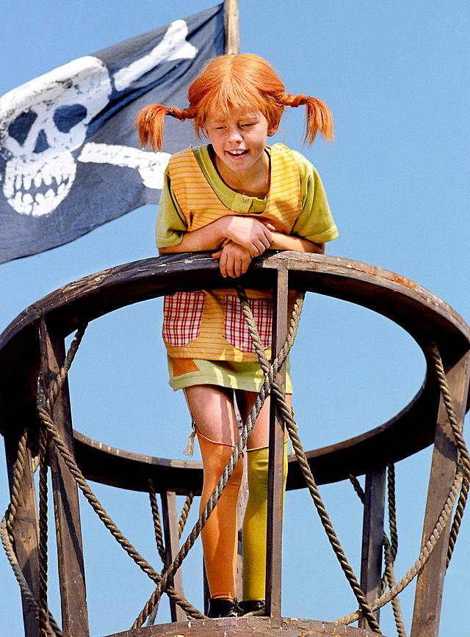
5.Кем считала Пеппи своего папу?
Негритянским королем
Индийским вождем
Пиратским капитаном

Slide 16
Правильно
Далее

Slide 17
Не правильно
Далее

Slide 18
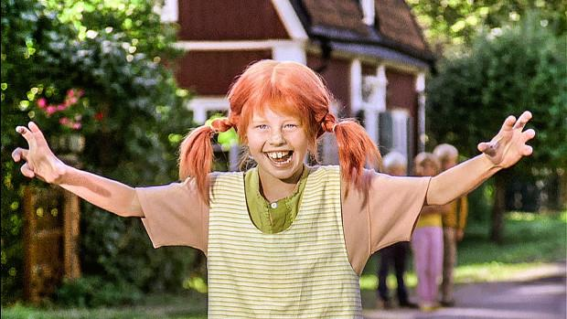
6.Как назывался дом Пеппи ?
Коттедж «Розы»
Вилла «Курица»
Поместье «Пеппа»

Slide 19
Правильно
Далее

Slide 20
Не правильно
Далее

Slide 21
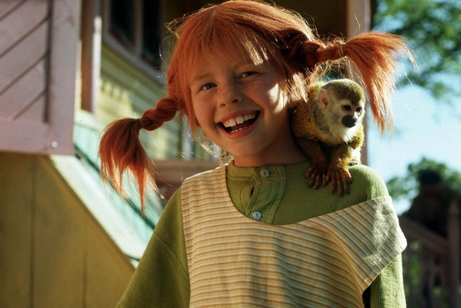
7. Как звали обезьянку девочки?
Госпожа Мими
Господин Додо
Господин Нильсон

Slide 22
Правильно
Далее

Slide 23
Не правильно
Далее

Slide 24
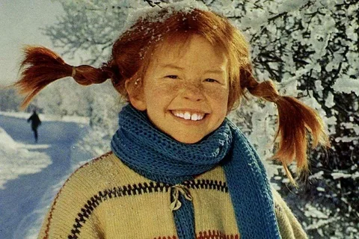
8. Кто жил у Пеппи на террасе?
Кролики
Лошадь
Бэтман

Slide 25
Правильно
Далее

Slide 26
Не правильно
Далее

Slide 27
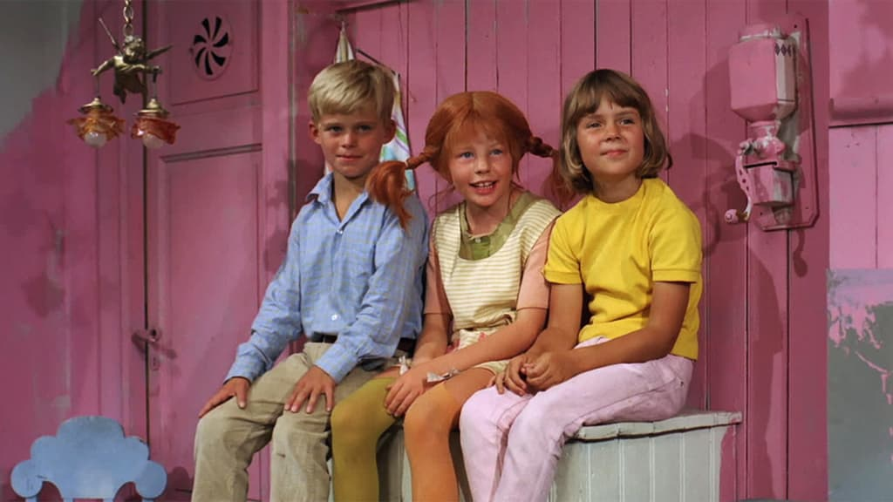
9. Как зовут брата и сестру, с которыми подружилась Пеппи?
Саша и Маша
Томми и Анника
Томас и Эльза

Slide 28
Правильно
Далее

Slide 29
Не правильно
Далее

Slide 30
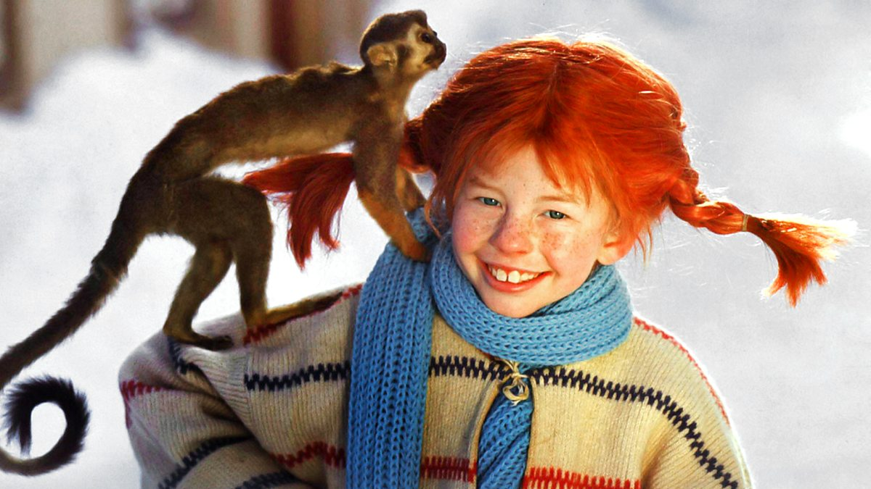
10.Какого цвета были волосы у Пеппи?
Цвета свеклы
Цвета капусты
Цвета морковки

Slide 31
Правильно
Далее

Slide 32
Не правильно
Далее

Slide 33
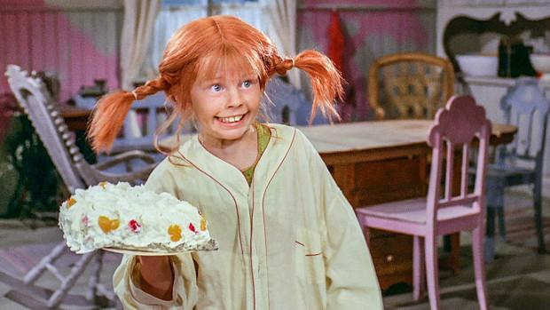
11.Что Пеппи предложила сделать с пожилым гражданином, который спал на земле ?
Его можно посадить, в кроличью клетку и кормить листьями одуванчиков
Его можно сдать в зоопарк
Его можно отправить в Африку на воздушном шаре

Slide 34
Правильно
Далее

Slide 35
Не правильно
Далее

Slide 36
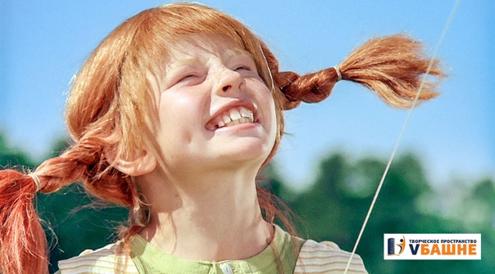
12. Что больше всего на свете после крема из ревеня любит Пеппи?
Детей
Полицейских
Суши

Slide 37
Правильно
Далее

Slide 38
Не правильно
Далее

Slide 39
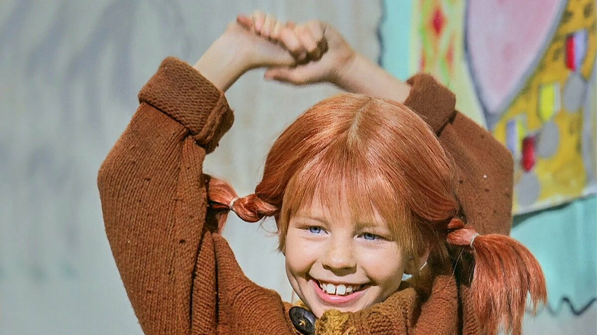
13. В какую игру играла Пеппи с полицейскими?
В домино
В пятнашки
В футбол

Slide 40
Правильно
Далее

Slide 41
Не правильно
Далее

Slide 42
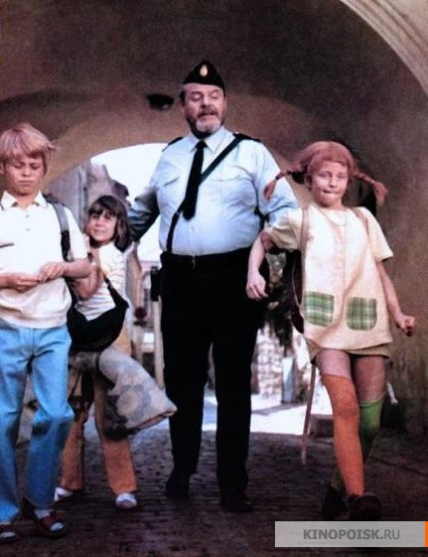
14. Куда хотели отправить девочку полицейские?
В тюрьму
На необитаемый остров
В детский дом

Slide 43
Правильно
Далее

Slide 44
Не правильно
Далее

Slide 45
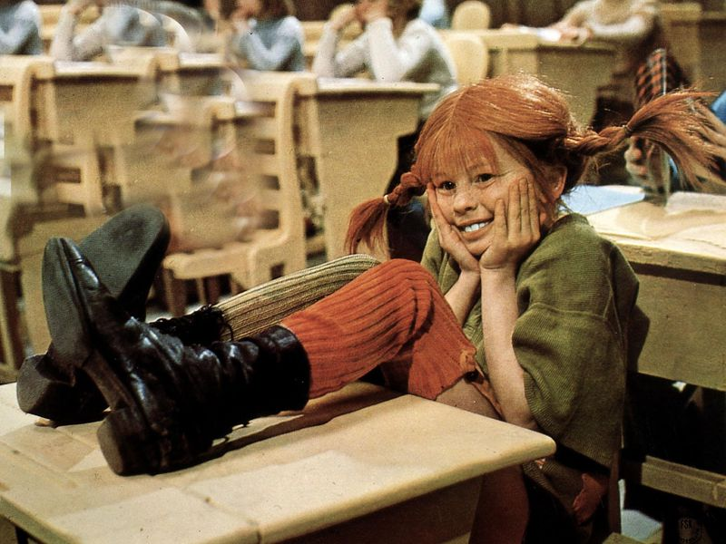
15. Как Пеппи вела себя в школе?
Она туда не попала, так как опоздала и решила туда не идти
Очень примерно и воспитанно
Называла учительницу на «ты» и постоянно перебивала её, мешая вести уроки

Slide 46
Правильно
Далее

Slide 47
Не правильно
Далее

Slide 48
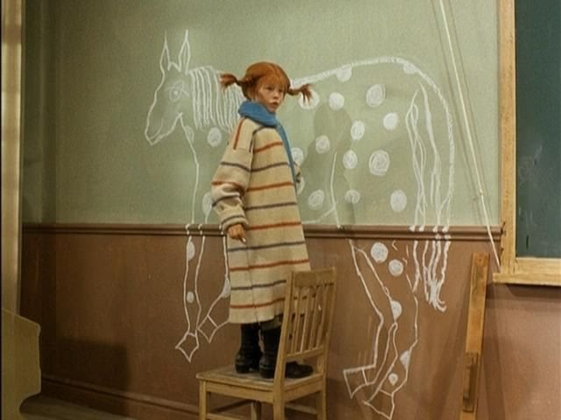
16.Как Пеппи рисовала лошадь?
На доске и стене
На полу
На потолке

Slide 49
Правильно
Далее

Slide 50
Не правильно
Далее

Slide 51
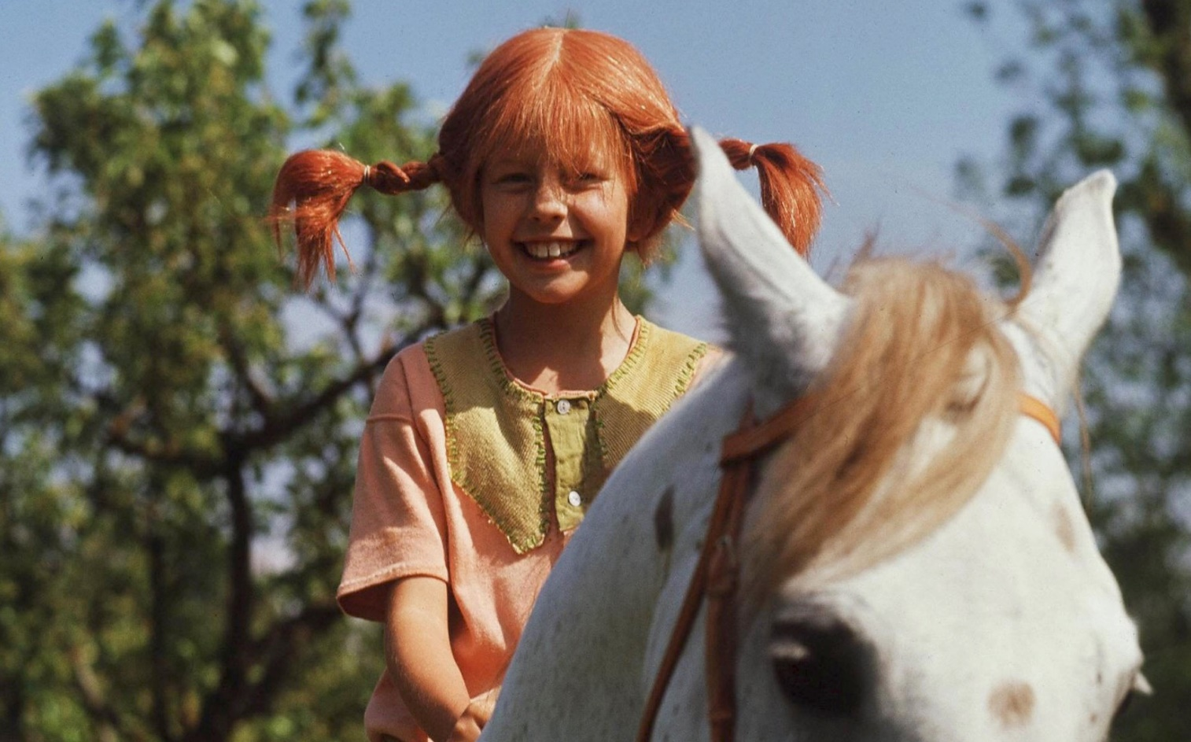
17. Какое дерево с большим дуплом стало тайником для ребят?
Баобаб
Дуб
Секвойя

Slide 52
Правильно
Далее

Slide 53
Не правильно
Далее

Slide 54
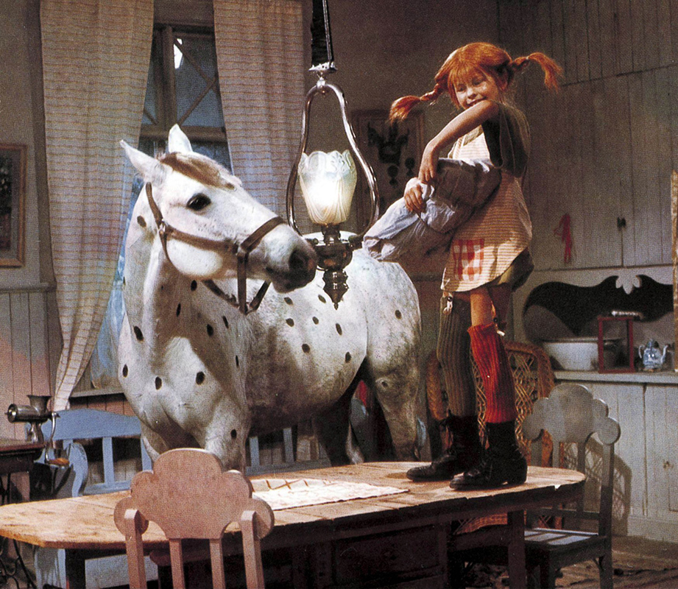
18.Что казалось Пеппи, когда она мыла пол?
Что она Золушка
Что она чемпионка по фигурному катанию
Что она робот-пылесос

Slide 55
Правильно
Далее

Slide 56
Не правильно
Далее

Slide 57
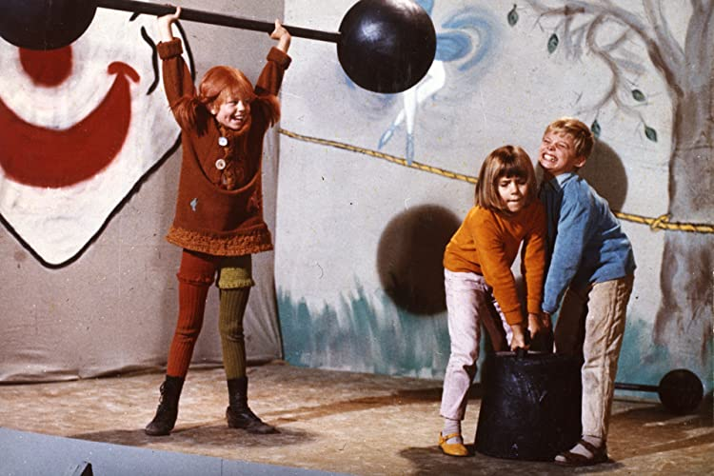
19.Во что играла Пеппи на экскурсии?
В прятки
В футбол
В скатерть-самобранку

Slide 58
Правильно
Далее

Slide 59
Не правильно
Далее

Slide 60
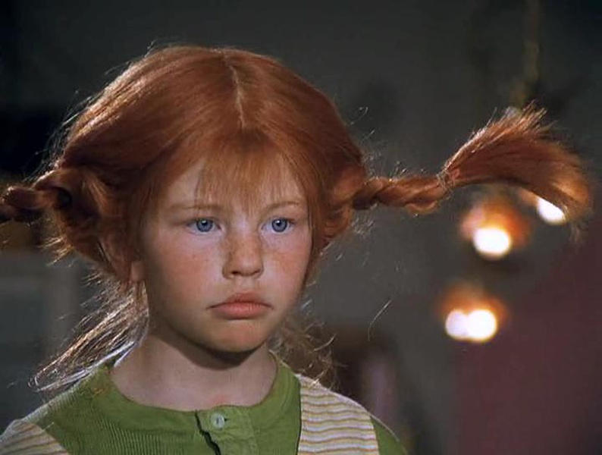
20. О чем стал мечтать бык, когда столкнулся с Пеппи?
О том, чтобы ее съесть
О том, чтобы с ней подружиться
О том, чтобы все дети исчезли с лица земли

Slide 61
Правильно
Далее

Slide 62
Не правильно
Далее

Slide 63
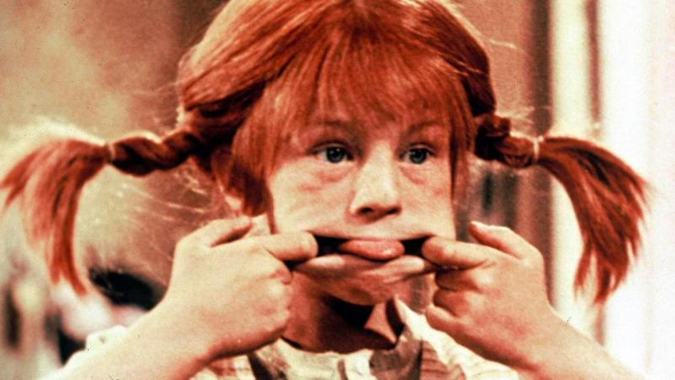
21.Что делала Пеппи в цирке?
Выступала вместе с артистами
Плакала от зависти
Заснула от скуки

Slide 64
Правильно
Далее

Slide 65
Не правильно
Далее

Slide 66
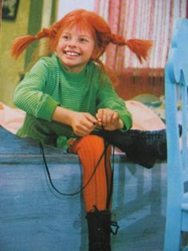
22.Какое лучшее средсто от воспаления в ухе по мнению Пеппи?
Засунуть в ухо лягушку
Вылить в ухо молоко
Замазать ухо пластилином

Slide 67
Правильно
Далее

Slide 68
Не правильно
Далее

Slide 69
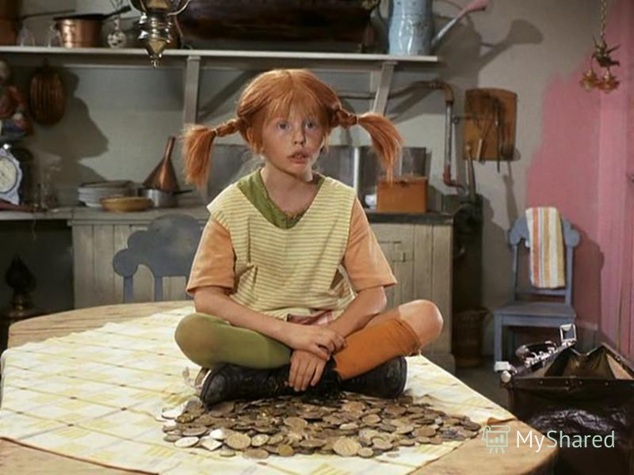
23.Сколько этажей было в небоскребе, который стоял в городе Пеппи
Три этажа
Одиннадцать этажей
Сто этажей

Slide 70
Правильно
Далее

Slide 71
Не правильно
Далее

Slide 72
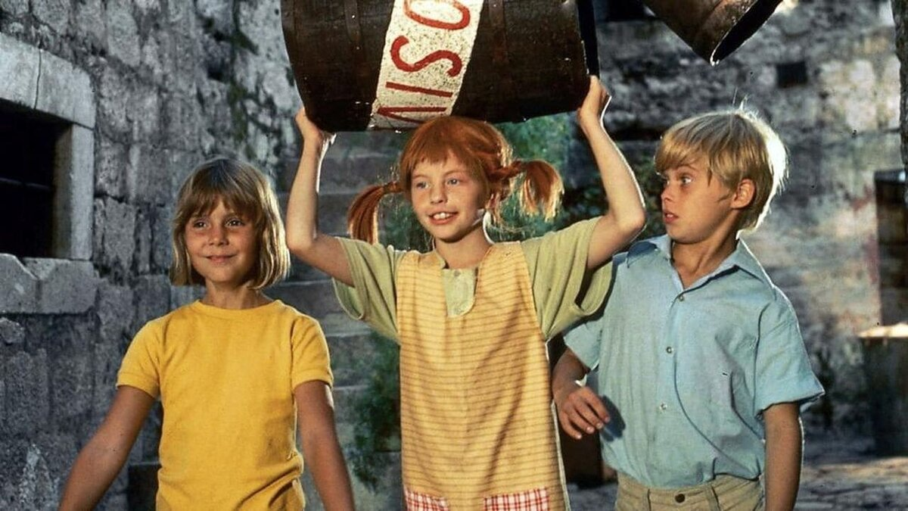
24.Кого спасла из пожара Пеппи?
Пожарников
Двух малышей
Трех котят

Slide 73
Правильно
Далее

Slide 74
Не правильно
Далее

Slide 75
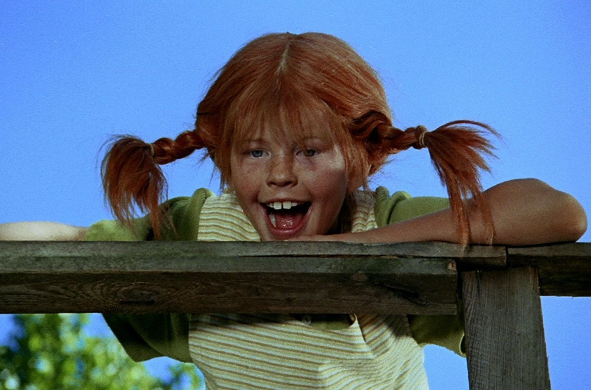
25.Что друзья подарили Пеппи на день рождения?
Музыкальную шкатулку
Говорящего попугая
Летающего крокодила

Slide 76
Правильно
Далее

Slide 77
Не правильно
Далее

Slide 78
Молодцы!!!
Вы справились!!!
До новых встреч!

